Slide 1
섹션 1의 프로젝트 게임 판매량 데이터로 ‘다음 분기에 어떤게임을 설계해야 할까’ 발표자 : 성환영

Slide 2
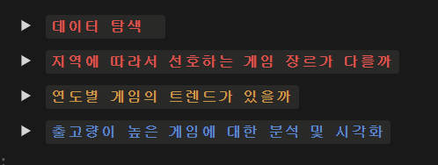
목차

Slide 3
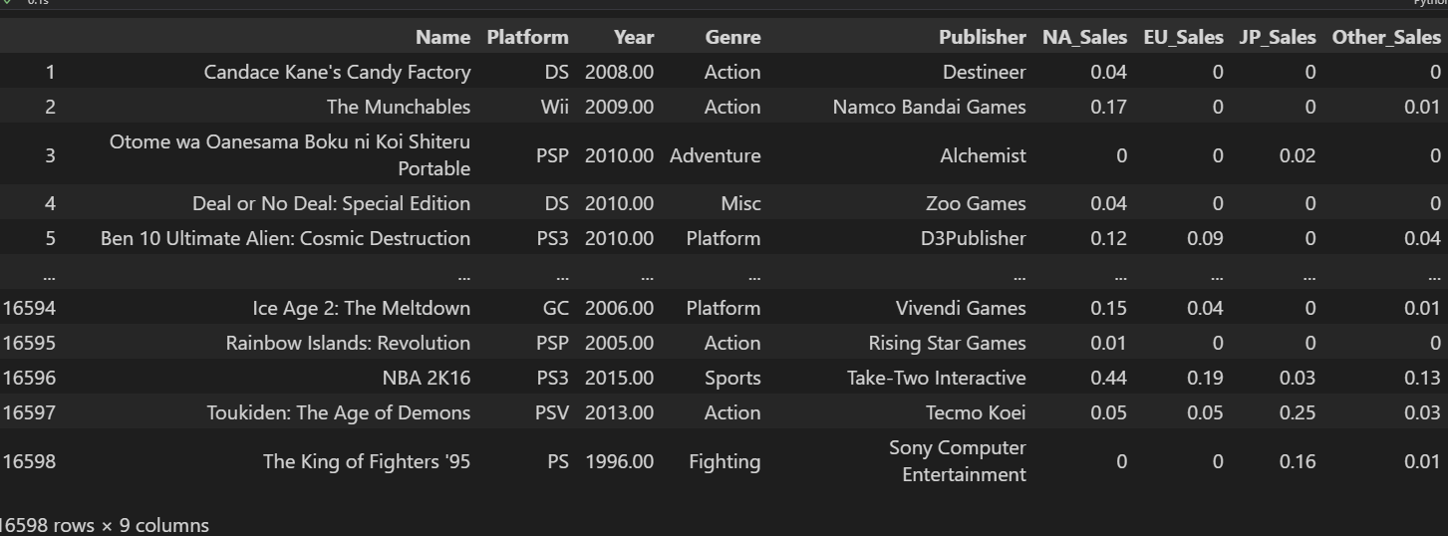

Slide 4
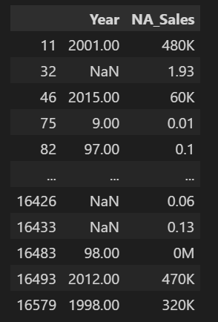

Slide 5
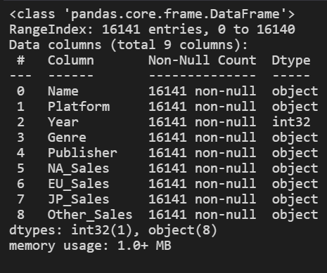
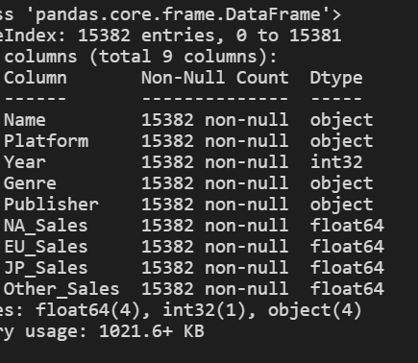

Slide 7
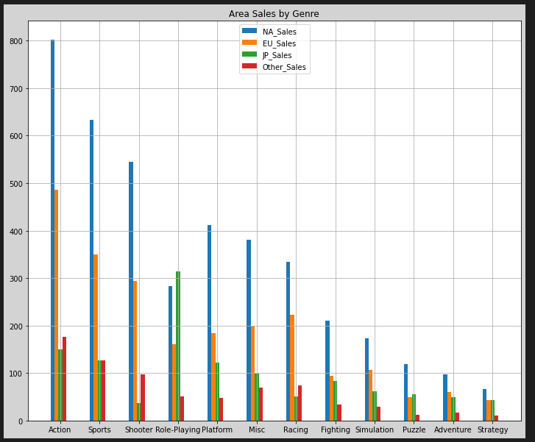

Slide 8
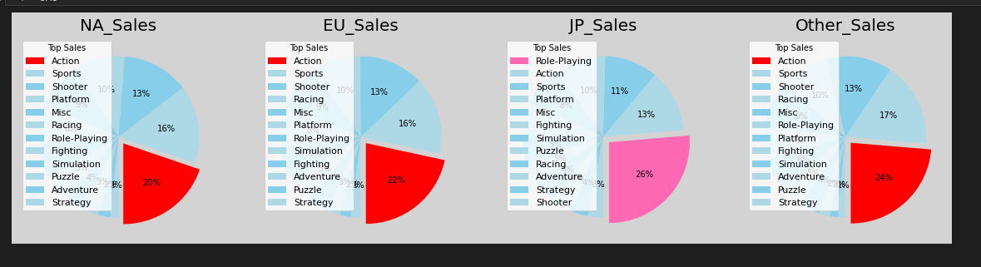

Slide 11


Slide 12


Slide 13
제출 파일명 : AI_14_성환영_Section1.zip
파일 구성 : Ppt + 영상파일 + 코랩파일 압축해서 제출.

